Slide 1
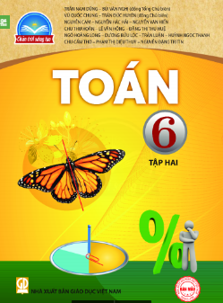
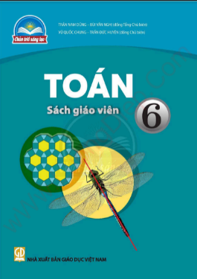
PHÒNG GIÁO DỤC VÀ ĐÀO TẠO HUYỆN CHÂU ĐỨC
TRƯỜNG THCS QUANG TRUNG
TOÁN 6: CHÂN TRỜI SÁNG TẠO

Slide 2
Hình học và đo lường
ÔN TẬP CHƯƠNG 7

Slide 3
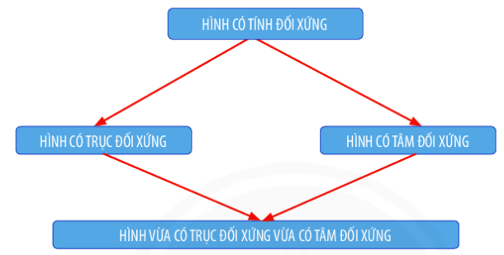
ÔN TẬP CHƯƠNG 7
1. Ôn tập lí thuyết
Câu 1: Quan sát sơ đồ sau và nêu một số hình vẽ tương ứng với mỗi hình rêu ra.

Slide 4
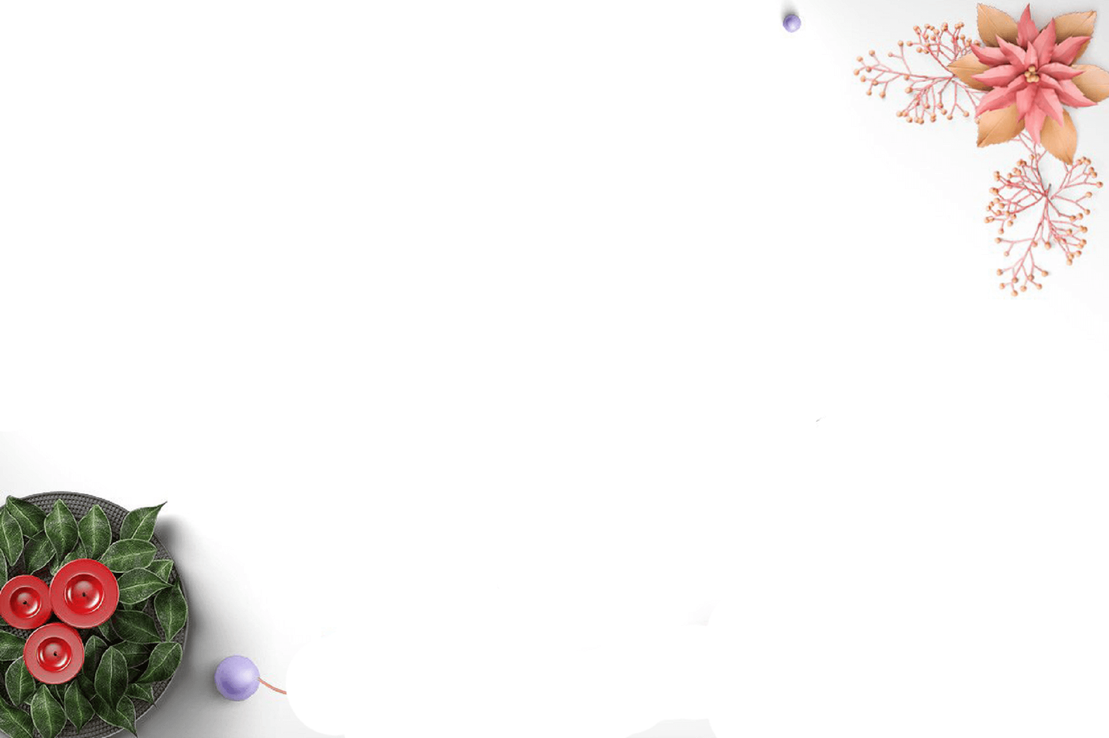
Câu 2: Quan sát chữ H A N O I và xác định đúng sai cho các câu sau:
PHÁT BIỂU | ĐÚNG | SAI
a) Chữ H là hình vừa có trục đối xứng, vừa có tâm đối xứng.
b) Chữ A là hình có trục đối xứng và không có tâm đối xứng.
c) Chữ N là hình có trục đối xứng và có tâm đối xứng.
d) Chữ O là hình vừa có trục đối xứng, vừa có tâm đối xứng.
e) Chữ I là hình có trục đối xứng và không có tâm đối xứng.

Slide 5
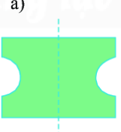
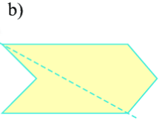
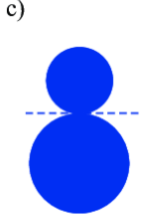
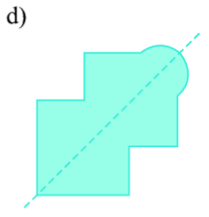
ÔN TẬP CHƯƠNG 7
2. Luyện tập
Bài 1: Các đường nét đứt ở mỗi hình bên dưới có phải là trục đối xứng không?
Phải
Không phải
Không phải
Phải

Slide 6
ÔN TẬP CHƯƠNG 7
2. Luyện tập
Bài 3: Hình nào sau đây có tâm đối xứng, hình nào vừa có trục đối xứng vừa có tâm đối xứng?
Hình a
Hình b
Hình c
Hình a là hình vừa có tâm đối xứng, vừa có trục đối xứng.

Slide 7
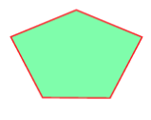
ÔN TẬP CHƯƠNG 7
2. Luyện tập
Bài 4: Hình nào sau đây có trục đối xứng?
Hình a
Hình b
Hình d
Hình c
Hình a, c, d là các hình có trục đối xứng

Slide 8
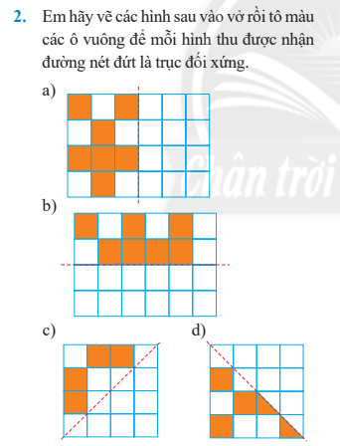
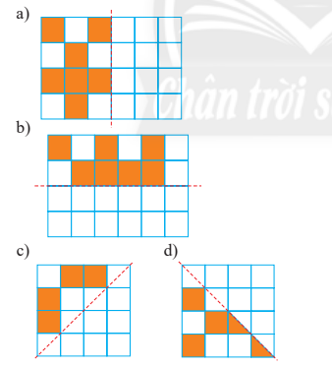
ÔN TẬP CHƯƠNG 7
2. Luyện tập

Slide 9
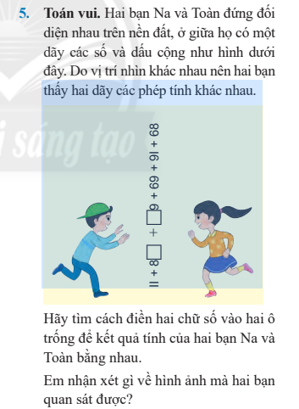
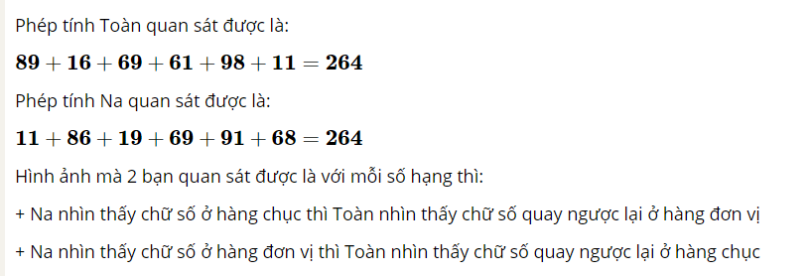
ÔN TẬP CHƯƠNG 7
2. Luyện tập

Slide 10
CHÚC CÁC EM HỌC TỐT

